Slide 1
灰色关联分析法 与灰色综合评估
定性目标分析排名
微信公众号：科研交流
他日若遂凌云志，敢笑黄巢不丈夫
更多模型、代码、优秀论文等请加QQ群：729568748，更多资料请关注微信公众号：科研交流

Slide 2

1. 灰色关联分析法简介
2. 灰色关联分析法应用例题分析
3. 灰色综合评价简介
4. 灰色综合评价应用例题分析
5. 练习与小结

Slide 3
灰色关联分析法简介

Slide 4
1. 问题引入
本次系列课原创出品，课件代码请关注公众号“科研交流”回复“课件”无任何付费
欢迎大家收藏、点赞、转发、每周更新2节课
例1 植物生长量与气候因子的关联分析
下表为一年内植物逐月生长量(x₀)、月平均气温(x₁)、月降水量(x₂)、月日照时数(x₃)和月平均相对湿度(x₄)的原始数据。试排出影响植物生长的关联序，并找出主要的影响因子。
 | 1 | 2 | 3 | 4 | 5 | 6 | 7 | 8 | 9 | 10 | 11 | 12
x₀ (cm) | 0.01 | 0.50 | 1.50 | 10.80 | 13.00 | 16.30 | 18.00 | 19.30 | 14.80 | 10.30 | 8.00 | 1.00
x₁ (℃) | 4.2 | 7.4 | 10.0 | 16.1 | 21.1 | 23.9 | 24.7 | 24.5 | 22.0 | 18.0 | 13.1 | 6.8
x₂ (mm) | 17.0 | 10.8 | 17.4 | 19.7 | 284.7 | 72.2 | 96.9 | 269.5 | 194.8 | 58.1 | 4.9 | 12.6
x₃ (hour) | 54.5 | 73.8 | 84.7 | 137.0 | 149.6 | 109.5 | 101.6 | 164.6 | 81.6 | 84.0 | 79.3 | 66.5
x₄ (%) | 81 | 79 | 75 | 75 | 77 | 79 | 83 | 86 | 83 | 82 | 81 | 82

Slide 5
2. 灰色关联分析法简介
本次系列课原创出品，课件代码请关注公众号“科研交流”回复“课件”无任何付费
欢迎大家收藏、点赞、转发、每周更新2节课
白色信息：已知信息。
黑色信息：未知或非确定的信息。
灰色系统：既含有已知信息，又含有未知信息和非确定信息的系统。
灰色关联分析法：是采用对反应各因素变化特性的数据序列所进行的集合比较的一种方法。

Slide 6
3. 灰色关联分析法基本思路
本次系列课原创出品，课件代码请关注公众号“科研交流”回复“课件”无任何付费
欢迎大家收藏、点赞、转发、每周更新2节课
选择参考数列
数据无量纲化处理
数据关联系数计算
数据关联度计算

Slide 7
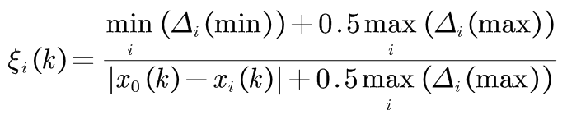
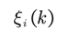
4. 灰色关联分析法基本步骤
本次系列课原创出品，课件代码请关注公众号“科研交流”回复“课件”无任何付费
欢迎大家收藏、点赞、转发、每周更新2节课
4.1 指定参考数列
选择需判断关联度的各个变量中的一个为参考数列。
4.2 计算关联系数
对于一个参考数据列x₀，又几个比较数列x₁,x₂,...,x_{m}的情况，可以用下述关系表示各比较曲线与参考曲线在各点（时刻）的差。
式中， 是第k个时刻比较曲线x_{i}与参考曲线x₀的相对差值，它称为x_{i}对x₀在k时刻的关联系数。其中，0.5是分辨系数，记为 ，一般在0与1之间选取。

Slide 8
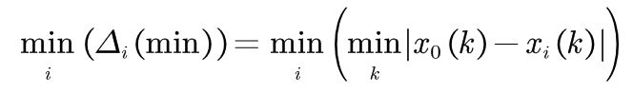
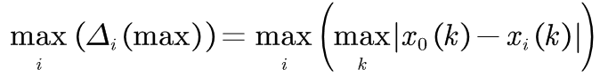
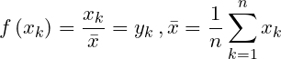
4. 灰色关联分析法基本步骤
本次系列课原创出品，课件代码请关注公众号“科研交流”回复“课件”无任何付费
欢迎大家收藏、点赞、转发、每周更新2节课
4.2 计算关联系数
其中，
其中，需注意的是要先将各个序列作均值化处理，即

Slide 9
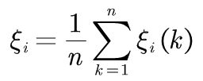
4. 灰色关联分析法基本步骤
本次系列课原创出品，课件代码请关注公众号“科研交流”回复“课件”无任何付费
欢迎大家收藏、点赞、转发、每周更新2节课
4.3 计算关联度
利用下式计算关联度：

Slide 10
灰色关联分析法 应用例题分析

Slide 11
应用例题分析
本次系列课原创出品，课件代码请关注公众号“科研交流”回复“课件”无任何付费
欢迎大家收藏、点赞、转发、每周更新2节课
例1 某地区国内生产总值与各产业关联性分析
下表为某地区的国内生产总值的原始数据（单位：百万元）。试排出各产业的关联序。
年份 | 国内生产总值 | 第一产业 | 第二产业 | 第三产业
2000 | 1988 | 386 | 839 | 763
2001 | 2061 | 408 | 846 | 808
2002 | 2335 | 422 | 960 | 953
2003 | 2750 | 482 | 1258 | 1010
2004 | 3356 | 511 | 1577 | 1268
2005 | 3806 | 561 | 1893 | 1352

Slide 12
应用例题分析
本次系列课原创出品，课件代码请关注公众号“科研交流”回复“课件”无任何付费
欢迎大家收藏、点赞、转发、每周更新2节课
1 确定参考序列
由于要考察各产业与国内生产总值之间的关系，则选择国内生产总值为参考序列。
2 矩阵无量纲化
利用均值化法，即

Slide 13
应用例题分析
本次系列课原创出品，课件代码请关注公众号“科研交流”回复“课件”无任何付费
欢迎大家收藏、点赞、转发、每周更新2节课
2 矩阵无量纲化
可得
年份 | 国内生产总值 x₀(t) | 第一产业 x₁(t) | 第二产业 x₂(t) | 第三产业 x₃(t)
2000 | 0.7320 | 0.8361 | 0.6828 | 0.7439
2001 | 0.7588 | 0.8838 | 0.6885 | 0.7878
2002 | 0.8597 | 0.9141 | 0.7812 | 0.9292
2003 | 1.0125 | 1.0440 | 1.0237 | 0.9847
2004 | 1.2356 | 1.1069 | 1.2833 | 1.2363
2005 | 1.4013 | 1.2152 | 1.5405 | 1.3182

Slide 14
应用例题分析
本次系列课原创出品，课件代码请关注公众号“科研交流”回复“课件”无任何付费
欢迎大家收藏、点赞、转发、每周更新2节课
3 计算关联系数
计算各年份关联系数
得
年份 | 第一产业 | 第二产业 | 第三产业
2000 | 0.4751 | 0.6585 | 0.8920
2001 | 0.4298 | 0.5732 | 0.7678
2002 | 0.6354 | 0.5461 | 0.5765
2003 | 0.7519 | 0.8982 | 0.7751
2004 | 0.4223 | 0.6655 | 0.9997
2005 | 0.3355 | 0.4034 | 0.5316

Slide 15
应用例题分析
本次系列课原创出品，课件代码请关注公众号“科研交流”回复“课件”无任何付费
欢迎大家收藏、点赞、转发、每周更新2节课
4 计算关联度
计算各指标关联度
得
产业 | 关联度 | 排序
第一产业 | 0.5083 | 3
第二产业 | 0.6241 | 2
第三产业 | 0.7571 | 1

Slide 16
灰色综合评价简介

Slide 17
1. 灰色综合评价简介
本次系列课原创出品，课件代码请关注公众号“科研交流”回复“课件”无任何付费
欢迎大家收藏、点赞、转发、每周更新2节课
灰色综合评价法是针对复杂大系统进行效能评估时，信息不完备、不全面、不充分的情况，所提出的一种评估方法，其基于灰色关联度分析。
可分为：
单层次灰色综合评价
多层次灰色综合评价

Slide 18
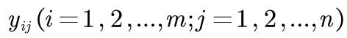
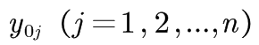
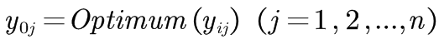
2. 单层次灰色综合评价及步骤
本次系列课原创出品，课件代码请关注公众号“科研交流”回复“课件”无任何付费
欢迎大家收藏、点赞、转发、每周更新2节课
设有m个评价对象，每个评价对象有n个评价指标，第i个评价对象的第j个指标为
2.1 确定最优指标集
最优指标值可以是某种确定的标准，也可以是评估者公认的最优值，还可以简单地采用
来确定最优指标集。即，如果指标值越大越好，则以该指标在各方案中的最大值为最优标准；如果指标值越小越好，则以该指标在各方案中的最小值为最优标准。

Slide 19
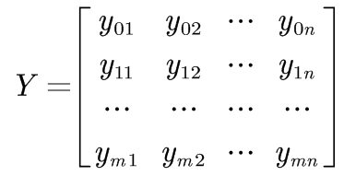
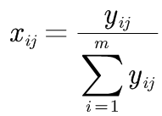
2. 单层次灰色综合评价及步骤
本次系列课原创出品，课件代码请关注公众号“科研交流”回复“课件”无任何付费
欢迎大家收藏、点赞、转发、每周更新2节课
2.2 构造原始矩阵
利用最优指标集和评价对象的指标构成原始矩阵
2.3 数据无量纲化处理
采用数据均值化处理，即将矩阵y的每列所有数据除以该列数据的平均值，即

Slide 20
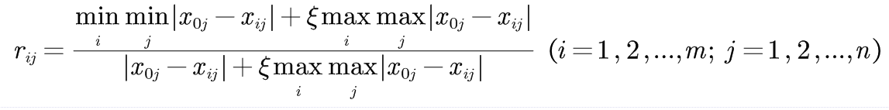
2. 单层次灰色综合评价及步骤
本次系列课原创出品，课件代码请关注公众号“科研交流”回复“课件”无任何付费
欢迎大家收藏、点赞、转发、每周更新2节课
2.4 确定评价矩阵
以最优指标集为参考序列，各评价对象的指标为比较序列，计算第i个评价对象与第j个最优指标的灰色关联系数。
2.5 灰色关联系数计算
利用下式计算
2.6 确定各评价指标的权重矩阵 w_{j}
依据各指标重要程度为其赋予相应权重w_{j}

Slide 21
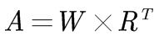
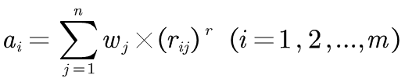
2. 单层次灰色综合评价及步骤
本次系列课原创出品，课件代码请关注公众号“科研交流”回复“课件”无任何付费
欢迎大家收藏、点赞、转发、每周更新2节课
2.7 计算灰色关联度矩阵
其中，各评价对象的灰色关联度
灰色关联度越大，说明其相应的评价对象越接近于最优指标，据此便可排出各评价对象的优劣顺序。

Slide 22
3. 多层次灰色综合评价及步骤
本次系列课原创出品，课件代码请关注公众号“科研交流”回复“课件”无任何付费
欢迎大家收藏、点赞、转发、每周更新2节课
当评价对象的指标体系由不止一个层次构成时，需采用多层次综合评价模型。
多层次综合评价在单层次综合评价基础上进行，评价方法与单层次评价模型相似。
比如，第二层次的灰色关联度矩阵组成第一层次的评价矩阵，计算出第一层次的灰色关联度矩阵，进而得出评价结果，依次类推。

Slide 23
灰色综合评价 应用例题分析

Slide 24
应用例题分析
本次系列课原创出品，课件代码请关注公众号“科研交流”回复“课件”无任何付费
欢迎大家收藏、点赞、转发、每周更新2节课
例1 单层次灰色综合评价例题
有A、B、C三家建筑公司参加一体育馆建筑工程项目投标，各公司投标方案的技术经济指标见下表。
指标 | 标度及上下浮动限值 | 公司A | 公司B | 公司C
报价（万元） | 1120.9896 1064.940~1177.039 | 1061 | 1015 | 1125
工期（月） | 24 21.6~25.2 | 22 | 22 | 23
钢材用量（吨） | 1341 1300~1177.039 | 1349 | 1402 | 1234
木材用量（立方米） | 1032 1001~1061 | 1074 | 968 | 1010
水泥用量（吨） | 4000 3880~4120 | 4061 | 4022 | 4362
技术水平 | 15.0 | 12.8 | 11.2 | 11.0
社会信誉 | 5.0 | 5.0 | 4.8 | 4.7
指标权重W=（0.35，0.15，0.10，0.10，0.10，0.15，0.05）

Slide 25
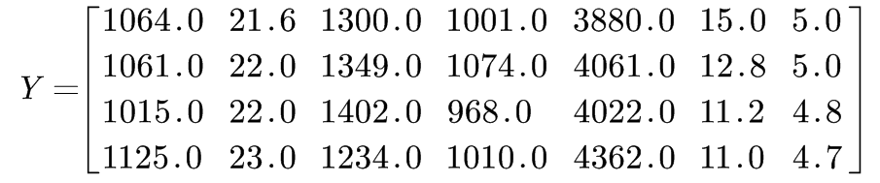
应用例题分析
本次系列课原创出品，课件代码请关注公众号“科研交流”回复“课件”无任何付费
欢迎大家收藏、点赞、转发、每周更新2节课
1 确定最优指标集
前5个指标为成本型指标，越小越好；后两个指标为效益型指标，越大越好。利用
有最优指标集
Y₀=（1064.0，21.6，1300.0，1001.0，3880.0，15.0，5.0）
2 构造原始矩阵
由题设数据可得原始矩阵

Slide 26
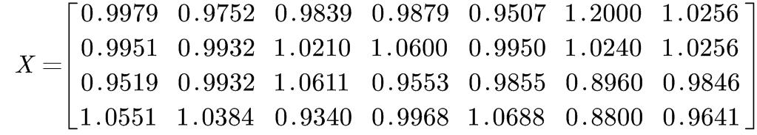
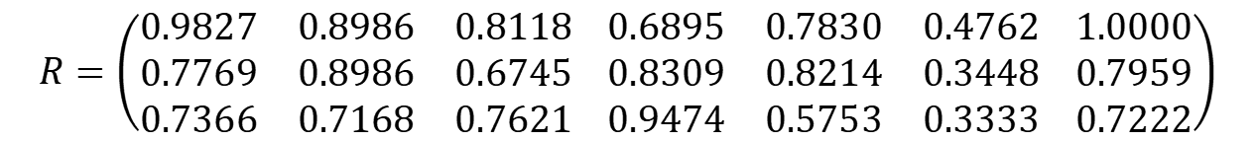
应用例题分析
本次系列课原创出品，课件代码请关注公众号“科研交流”回复“课件”无任何付费
欢迎大家收藏、点赞、转发、每周更新2节课
3 数据无量纲化处理
采用数据均值化可以得到无量纲矩阵
4 确定评价矩阵
取 =0.5，可得评价矩阵
$$R=\left(\begin{matrix}0.9827 & 0.8986 & 0.8118 \\ 0.7769 & 0.8986 & 0.6745 \\ 0.7366 & 0.7168 & 0.7621\end{matrix} \begin{matrix}0.6895 & 0.7830 & 0.4762 \\ 0.8309 & 0.8214 & 0.3448 \\ 0.9474 & 0.5753 & 0.3333\end{matrix} \begin{matrix}1.0000 \\ 0.7959 \\ 0.7222\end{matrix}\right)$$

Slide 27
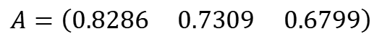
应用例题分析
本次系列课原创出品，课件代码请关注公众号“科研交流”回复“课件”无任何付费
欢迎大家收藏、点赞、转发、每周更新2节课
5 确定权重矩阵
按题设，指标权重矩阵
W=（0.35，0.15，0.10，0.10，0.10，0.15，0.05）
6 计算灰色关联度矩阵
$$A=\left(0.8286 0.7309 0.6799\right)$$
可见，由于a1>a2>a3，公司A的各项指标最接近最优
指标集，因而公司A应该中标。

Slide 28
练习与小结

Slide 29
1. 练习（灰色关联分析法）
本次系列课原创出品，课件代码请关注公众号“科研交流”回复“课件”无任何付费
欢迎大家收藏、点赞、转发、每周更新2节课
例1 植物生长量与气候因子的关联分析
下表为一年内植物逐月生长量(x₀)、月平均气温(x₁)、月降水量(x₂)、月日照时数(x₃)和月平均相对湿度(x₄)的原始数据。试排出影响植物生长的关联序，并找出主要的影响因子。
 | 1 | 2 | 3 | 4 | 5 | 6 | 7 | 8 | 9 | 10 | 11 | 12
x₀ (cm) | 0.01 | 0.50 | 1.50 | 10.80 | 13.00 | 16.30 | 18.00 | 19.30 | 14.80 | 10.30 | 8.00 | 1.00
x₁ (℃) | 4.2 | 7.4 | 10.0 | 16.1 | 21.1 | 23.9 | 24.7 | 24.5 | 22.0 | 18.0 | 13.1 | 6.8
x₂ (mm) | 17.0 | 10.8 | 17.4 | 19.7 | 284.7 | 72.2 | 96.9 | 269.5 | 194.8 | 58.1 | 4.9 | 12.6
x₃ (hour) | 54.5 | 73.8 | 84.7 | 137.0 | 149.6 | 109.5 | 101.6 | 164.6 | 81.6 | 84.0 | 79.3 | 66.5
x₄ (%) | 81 | 79 | 75 | 75 | 77 | 79 | 83 | 86 | 83 | 82 | 81 | 82

Slide 30
1. 练习（灰色综合评价）
本次系列课原创出品，课件代码请关注公众号“科研交流”回复“课件”无任何付费
欢迎大家收藏、点赞、转发、每周更新2节课
例2 评价下表5条河流的水质情况
注︰含氧量越高越好;PH值越接近7越好;细菌总数越少越好;植物性营养物量介于10-20之间最佳，超过20或低于10均不好。
河流 | 含氧量（ppm） | PH值 | 细菌总数（个/mL） | 植物性营养物量(ppm)
A | 4.69 | 6.59 | 51 | 11.94
B | 2.03 | 7.86 | 19 | 6.46
C | 9.11 | 6.31 | 46 | 8.91
D | 8.61 | 7.05 | 46 | 26.43
E | 7.13 | 6.50 | 50 | 23.57

Slide 31
2. 小结（灰色关联分析法）
本次系列课原创出品，课件代码请关注公众号“科研交流”回复“课件”无任何付费
欢迎大家收藏、点赞、转发、每周更新2节课
优点：
灰色关联分析法弥补了采用数理统计方法作系统分析所导致的遗憾。它对样本量的多少和样本有无规律都同样适用，而且计算量小，十分方便，更不会出现量化结果与定性分析结果不符的情况。
缺点：
要利用该方法，这个系统必须是灰色系统。灰色系统中灰的主要含义是信息不完全性（部分性）和非唯一性，其中的“非唯一性”是灰色系统的重要特征，非唯一性原理在决策上的体现是灰靶思想，即体现的是决策多目标、方法多途径，处理态度灵活机动。

Slide 32
2. 小结（灰色综合评价）
本次系列课原创出品，课件代码请关注公众号“科研交流”回复“课件”无任何付费
欢迎大家收藏、点赞、转发、每周更新2节课
优点：
计算方法简单，综合能力较强，准确度较高，可以决定对象所属的设定类别。
缺点：
白化权函数较难确定。

Slide 33
课件代码下载地址
关注公众号：“科研交流”回复“课件”即可免费获取
更多模型、代码、优秀论文等请加QQ群：729568748
更多资料请关注微信公众号：科研交流

Slide 34
本次系列课原创出品，课件代码请关注公众号“科研交流”回复“课件”无任何付费
欢迎大家收藏、点赞、转发、每周更新2节课
THE END

